Slide 1
BAB VI. FUNGSI TRANSENDEN
Catatan Kuliah
KALKULUS II
Fungsi Logaritma Natural
Fungsi Balikan (Invers)
Fungsi Eksponen Natural

Slide 2
Catatan Kuliah
KALKULUS II
Untuk menyajikan persoalan-persoalan yang lebih rumit, kita memerlukan perluasan fungsi-fungsi yang dapat dipakai.
Fungsi Logaritma Natural
Fungsi Logaritma Natural (disingkat ln), ditulis f(x)=ln x, didefinisikan sebagai,
x ₁
ln x = _{∫ t} dt , x > 0
1
Daerah definisi (D_{f}) dan Daerah nilai (R_{f}) fungsi ini adalah D_{f} = (0,+∞) dan R_{f} = R.
Fungsi ini ada hubungannya dengan fungsi logaritma yang telah dipelajari pada sekolah lanjutan.

Slide 3
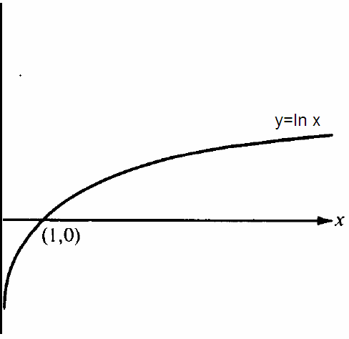
Grafik dari fungsi f(x)=ln x adalah,
Catatan Kuliah
KALKULUS II
Teorema 1 (Turunan Fungsi Logaritma Natural)
1. ;
^{d} (ln x ) = ¹ , x > 0
dx x
2. ^{d} (lnu) = ¹ . ^{du} = ^{u′} , u( x ) > 0, u′ ada .
dx u dx u

Slide 4
Teorema 2 (Sifat Logaritma Natural). Jika a, b > 0 dan r є Q dan r ≠ -1, maka
1. ln 1 = 0;
Catatan Kuliah
KALKULUS II
ln a.b = ln a + ln b;
ln a/b = ln a – ln b;
ln a^{r} = r.ln a.
Contoh 1.
− 1
1
2
^{d} (ln ^{1− x} ) = ln(1− x ) − ln(1+ x ) = − =
_{x} 2
dx 1+ x 1− x 1+ x − 1
(Menggunakan rumus turunan dan sifat logaritma natural. Selain itu, dapat juga menggunakan Aturan Rantai). Sedangkan D_{f} = (-1,1).

Slide 5
Catatan Kuliah
KALKULUS II
Setiap bentuk turunan itu ada rumus integralnya. Akibatnya dari teorema 1, diperoleh
∫ ¹ du = ln u + C, u ≠ 0.
u
3
x
Contoh 2. Hitung
∫ 10 − x ^{2 dx .}
−1
Jawab. Misalkan u=10-x², du=-2x dx, maka
∫
x
dx = − ¹ ∫ ¹
du = − ¹ lnu + C = − ¹ ln10 − x ² + C u 2 2
10 − x ² 2
Menurut Teorema dasar kalkukus diperoleh,
3
⎤3
x 1
1
∫
⎡
₂ dx = ⎢− ln10 − x ⎥ = ln9.
2
₋₁10 − x
⎣
2 2
⎦−1
Agar perhitungan di atas berlaku, 10-x²≠0 pada [-1,3].

Slide 6
Catatan Kuliah
KALKULUS II
Latihan.
Tentukan turunan fungsi di bawah ini. 1. f(x) = ln(1/x - 1).
2. y = ln√(x-2)/x².
Hitung nilai integral berikut.
1 _{x} 2
+ 1
1.
_{∫ x + 1} dx.
0
2.
∫ tan xdx.
.

Slide 7
Fungsi Balikan (Invers).
Catatan Kuliah
KALKULUS II
Misalkan fungsi y=f(x), dengan x є D_{f} dan y є R_{f}. Bila
f dapat dibalik, maka diperoleh fungsi x= f⁻¹(y). Fungsi f⁻¹ disebut balikan (invers) dari fungsi f. Sebagai contoh, jika y=f(x)=x³-1, maka x=f⁻¹(y)= ^{3 y + 1.}
Tidak semua fungsi mempunyai balikan. Sebagai contoh, jika y=f(x)=x² tidak mempunyai balikan, kecuali kalau daerah definisinya dibatasi.
Teorema 3. Eksistensi Fungsi Balikan.
Jika fungsi f monoton murni pada daerah definisinya, maka f mempunyai balikan.

Slide 8
Langkah-langkah mencari inver fungsi y=f(x),
Catatan Kuliah
KALKULUS II
Nyatakan x dengan y dari persamaan y=f(x);
Nyatakan bentuk dalam y sebagai f⁻¹(y)→x= f⁻¹(y);
Ganti y dengan x dan x dengan y dari x= f⁻¹(y), diperoleh y= f⁻¹(x).
Contoh 3. Tentukan rumus untuk f⁻¹(x) bila y=f(x)=x/(1-x).
Jawab.
Langkah1: y = x/(1-x)↔(1-x).y=x↔x(1+y)=y↔x=y/(1+y); Langkah2: f⁻¹(y) = y/(1+y);
Langkah3: f⁻¹(x) = x/(1+x);

Slide 9
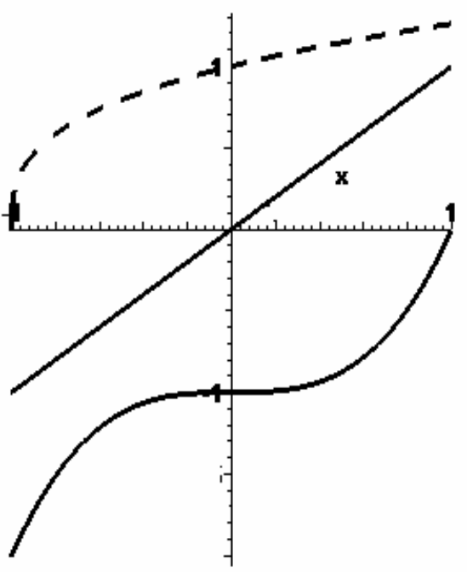
Bila f mempunyai balikan f⁻¹ maka f⁻¹ juga memiliki balikan f sehingga diperoleh,
Catatan Kuliah
KALKULUS II
f⁻¹(f(x)) = x dan f(f⁻¹(y)) = y.
Jika f mempunyai balikan, maka
x = f⁻¹(y) ↔ y = f(x).
Catatan. Lambang f⁻¹ bukan berari 1/f.
Grafik fungsi y=f⁻¹(x) adalah pencerminan grafik y=f(x)
y = ³ x + 1
y = x
terhadap garis y=x. Sebagai contoh, grafik fungsi y=f⁻¹(x)= ³ x + 1 adalah pencerminan grafik y=f(x)=x³-1 terhadap garis y=x.
y = x ³ − 1

Slide 10
Teorema 4. (Turunan Fungsi Balikan).
Catatan Kuliah
KALKULUS II
Misalkan f mempunyai turunan dan monoton murni pada I. Jika f ’(x) ≠ 0 untuk suatu x Є I, maka f⁻¹ dapat diturunkan di titik y = f(x) pada daerah nilai f dan berlaku
1
f ′(x )
(f ⁻¹)′(y ) =
.
Rumus tersebut dapat juga ditulis
dx ₌ 1
.
dy dy dx
Contoh 4. Misalkan y=f(x)= x⁵+ 2x + 1. Maka
1 1 ₌ 1
f ′(1) 5 + 2 7
(f ⁻¹ )′(4) =
=
(Berdasarkan fakta y=4 sepadan dengan x=1 dan
f’(x)=5x⁴ + 2 )

Slide 11
Latihan.
Rumuskan f⁻¹(x) dari fungsi f(x) berikut,
Catatan Kuliah
KALKULUS II
1. f(x) = √2x+5
2. f(x) = -x/4 + 5
3. f(x) = (2x-2)/(x+3)
4. f(x) = x^{3/2}, x ≥ 0.

Slide 12
Fungsi Eksponen Natural.
Catatan Kuliah
KALKULUS II
Bilangan e adalah suatu bilangan real yang merupakan jawaban tunggal dari persamaan ln x = 1. Nilai hampirannya adalah e = 2,71828……….
Fungsi eksponen natural adalah suatu fungsi yang didefinisikan oleh persamaan f(x) = e^{x}.
Teorema 5. (Hubungan Fungsi ln dengan exp).
Fungsi f : R → (0,+∞), f(x) = e^{x} adalah invers dari fungsi g : (0,+∞) → R, g(x) = ln x.
Bentuk lain dapat ditulis
y = e^{x} ↔ x = ln y.

Slide 13
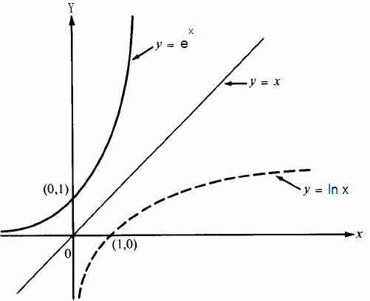
Karena antara exp dan ln adalah fungsi-fungsi yang saling invers, maka grafik
y = e^{x} adalah grafik y = ln x
Catatan Kuliah
KALKULUS II
yang dicerminkan terhadap garis y = x. (Seperti gambar di samping).
Teorema 6 (Sifat Exponen Natural). Jika a, b є R, maka
1. e⁰ = 1;
eª.e^{b} = e^{a+b};
eª/e^{b} = e^{a-b};
(eª)^{b} = e^{a.b}.

Slide 14
Catatan Kuliah
KALKULUS II
Teorema 7 (Turunan Fungsi Eksponen Natural)
1.
^{d} (e ^{x} ) = e^{x} ;
dx
2.
^{d} (e^{u} ) = e^{u du} = e^{u} u'; u' ada. dx dx
Contoh 5.
1.
d dx
(e )= e
d dx
(x ln x ) = e
⎛
1
x
⎞
(
1+ ln x )
2
2
2
2
x ln x
x ln x
2
x ln x
⎜
x
2
2x ln x = xe
x ln x
2
⎟
⎝ ⎠
2.
^{d} (e ^{x} cos x ) = e^{x} (− sin x ) + (cos x )e^{x} = e^{x} (cos x − sin x )
dx
Akibatnya, rumus integral fungsi eksponen natural,
∫ e^{u}du = e^{u} + C.

Slide 15
Catatan Kuliah
KALKULUS II
Contoh 6.
∫
∫
3
1 _{e}− x
3 3
x ²e ^{− x} dx = − ¹ e^{− x} (−3x ²dx) =
C.
3
3
(Misalkan u = -x³, sehingga du = -3x²)
Latihan.
A. Tentukan turunan fungsi berikut.
1. y = x² e^{sin x}; 2. y = ln (1 - e^{x})/(1 + e^{x}).
B. Hitung nilai integral berikut.
3
2 _{e x}
dx
_{∫ x 2} dx ;
∫
1. 2.
e ^{x} −1
1

